Slide 1

Муниципальное бюджетное общеобразовательное учреждение «Ялтинская средняя школа № 12 с углубленным изучением иностранных языков» муниципального образования городской округ Ялта Республики Крым
Региональный инновационный проект
«Формирование функциональной грамотности как приоритетное направление развития образования Республики Крым»
Notes:
1

Slide 2

Цель проекта
Совершенствование профессиональных компетентностей педагогов, обеспечивающих высокий уровень функциональной грамотности обучающихся
Задачи проекта
обосновать и интегрировать педагогические условия, способствующие развитию профессиональных компетенций и личностных качеств педагога на основе методической, проектировочной и конструкторской деятельности;
разработать структурно-содержательную модель диссеминационной сети по развитию профессиональных компетентностей педагогов, обеспечивающих высокий уровень ФГО;
создать механизмы формирования ФГО в условиях деятельности профессионального сообщества учителей – организационной формы диссеминации;
апробировать эффективность профессионального сообщества педагогов как ресурса повышения качества образования и непрерывного развития компетенций педагогических работников.

Slide 3
«Детей надо учить тому, что пригодится им, когда они вырастут» Аристип ок.435г. до н.э.
Создание механизмов по формирования функциональной грамотности обучающихся
Внутренняя работа
Работа с родителями
Работа с социальными партнерами

Slide 4

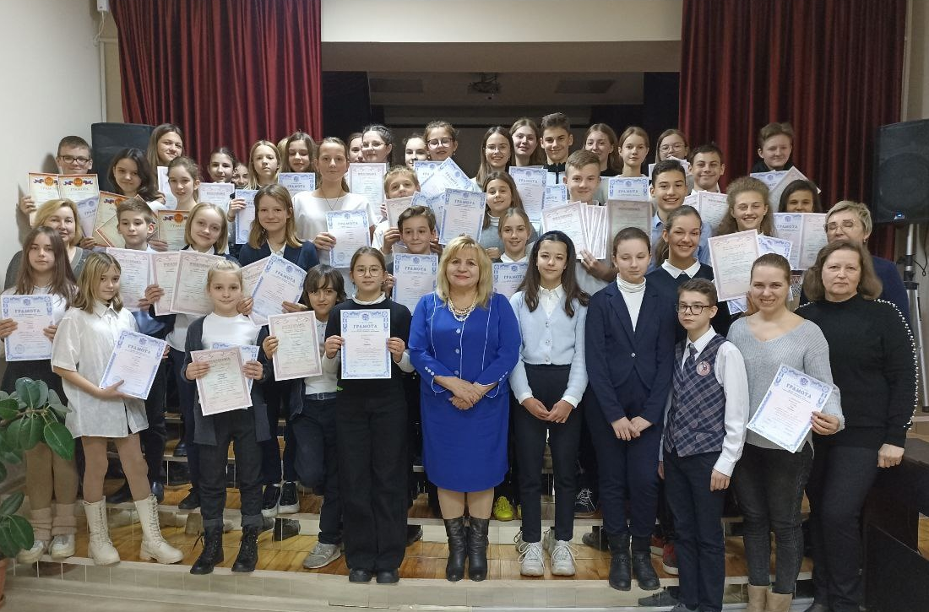
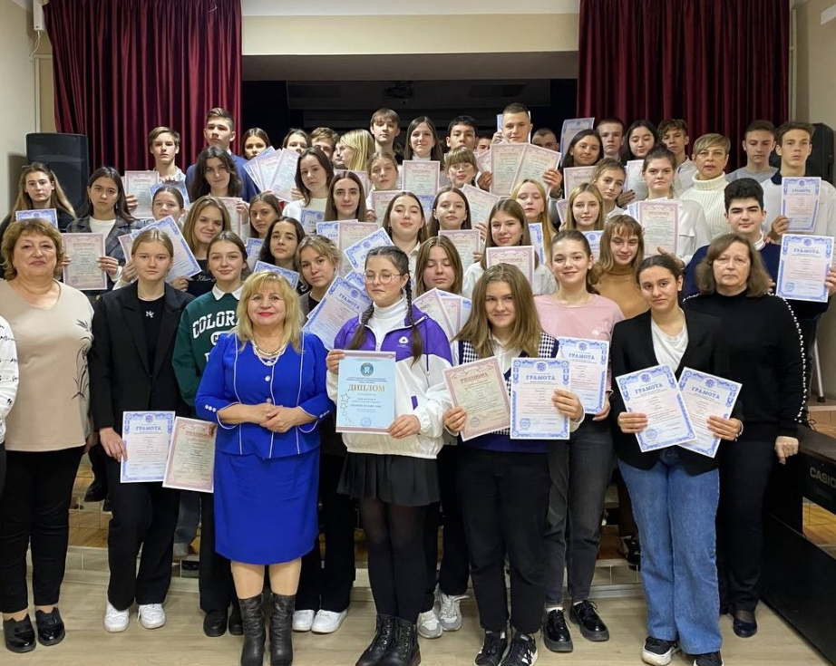
МБОУ «Ялтинская средняя школа №12 с углубленным изучением иностранных языков»
– это учреждение, где обучающиеся получают ключевые навыки повседневной жизни, компетенции, которые помогут определить, как решать сложные задачи, определенные черты характера позволят решать задачи в изменяющихся условиях.
Именно данный комплекс сформированных в школе навыков позволит нормально функционировать личности в системе социальных отношений. Наряду с этим формируется возможность учащихся адаптироваться во внешней среде.

Slide 5
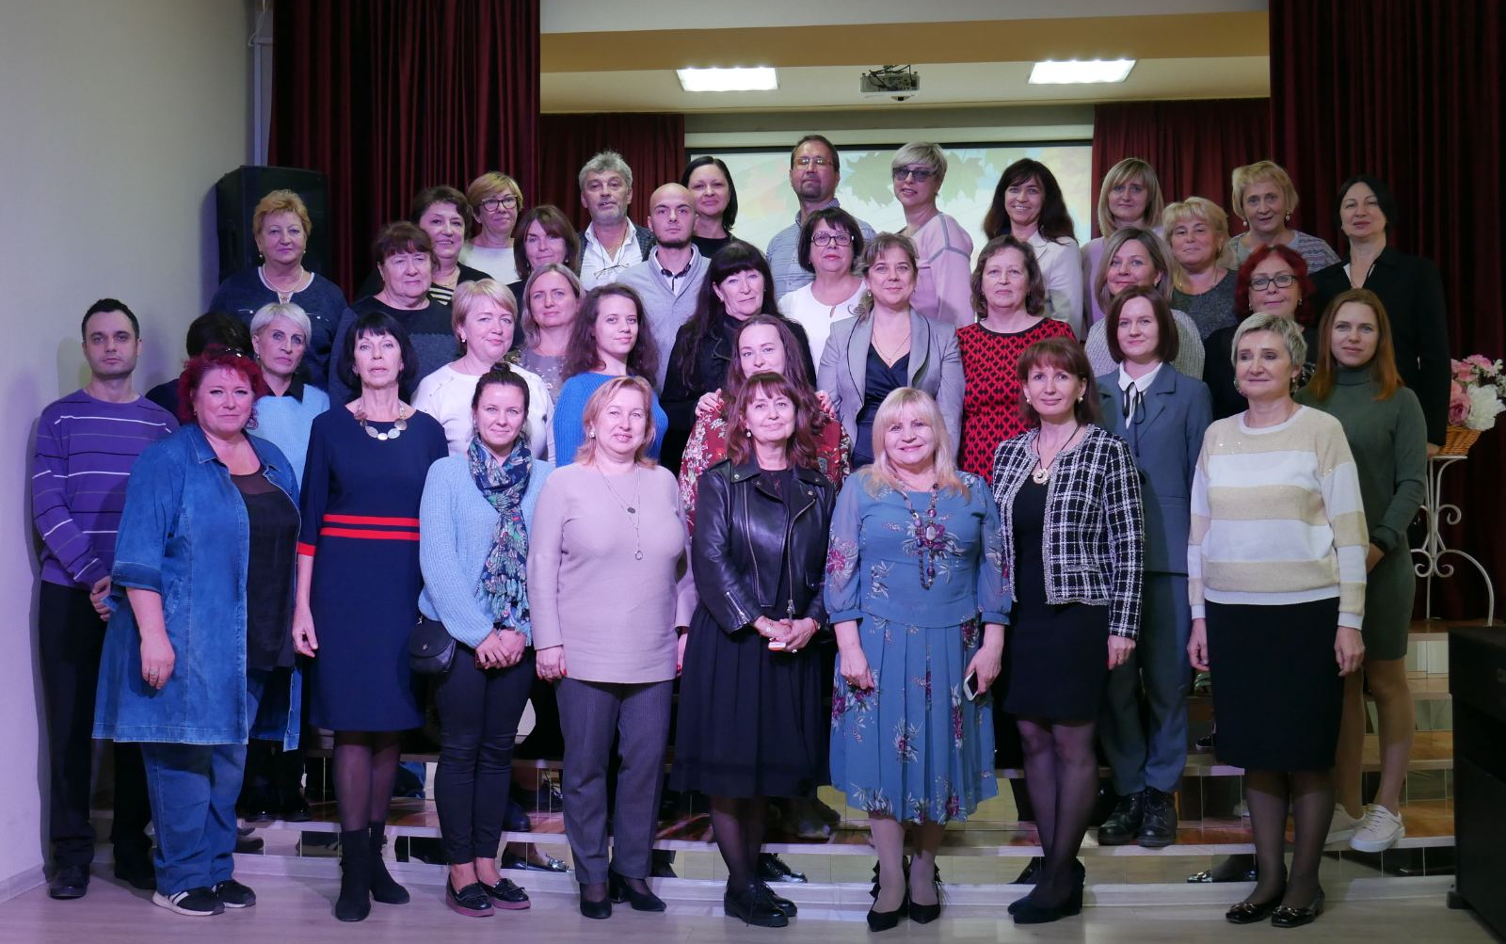
МБОУ «Ялтинская средняя школа №12 с углубленным изучением иностранных языков»
В школе работает дружный высококвалифи-цированный педагогический коллектив

Slide 6

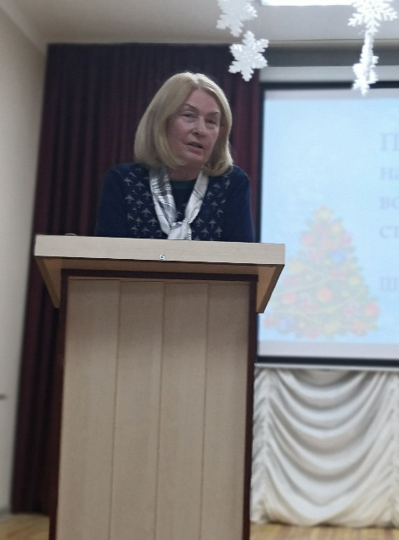
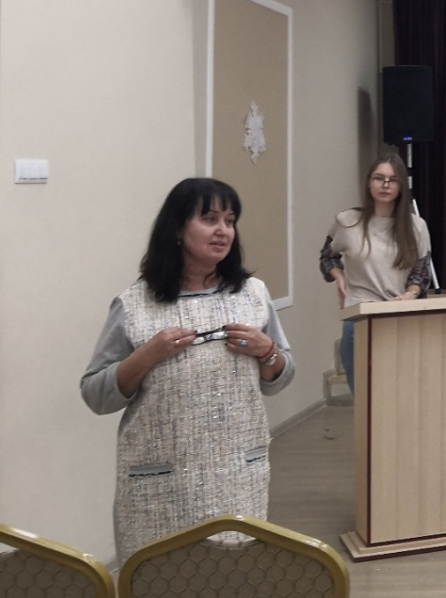
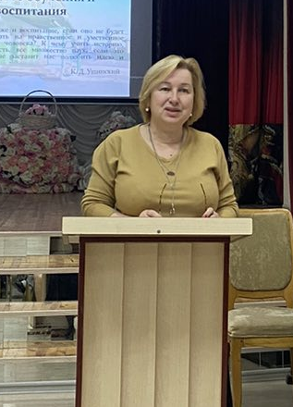
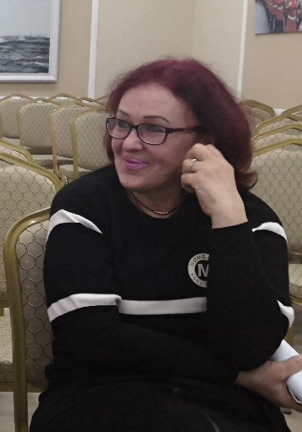
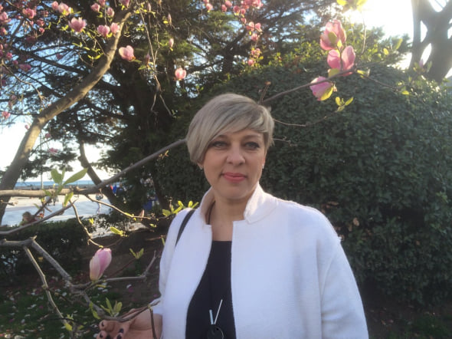
Эксперты по проверке ОГЭ, ЕГЭ
Шимчук О.А.
Какунина М.П.
Ковалева Т.П.
Комарова И.В.
Мамонтова Е.А.

Slide 7
Кадровый потенциал МБОУ «ЯСШ №12»
№ | Категория/звание | Количество человек
1 | Высшая категория | 22
2 | Первая категория | 13
3 | Молодой специалист | 3
4 | Доцент, кандидат наук | 2
5 | Почетный работник воспитания и просвещения Российской Федерации | 1
6 | Заслуженный учитель Республики Крым | 4
7 | Отличник образования | 2
8 | Члены Ассамблеи учителей общеобразовательных учреждений Республики Крым | 2

Slide 8



МБОУ «ЯСШ №12» - в числе лучших школ России согласно исследованию, проведённому в 2020 и 2021 году рейтинговым агентством RAEX (РАЭКС-Аналитика)
https://raex-rr.com/education/schools/best_schools_2021

Slide 9

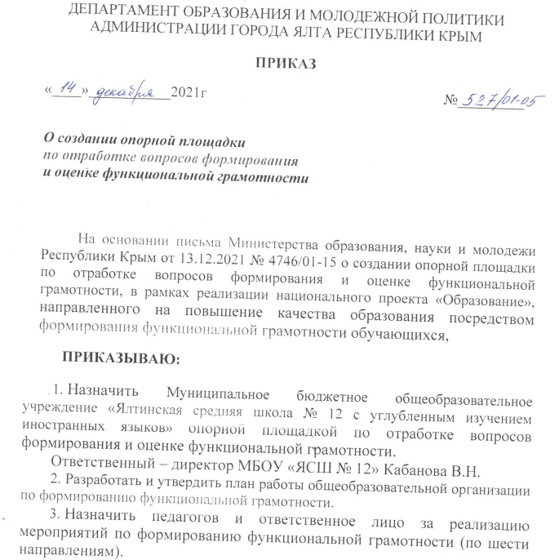
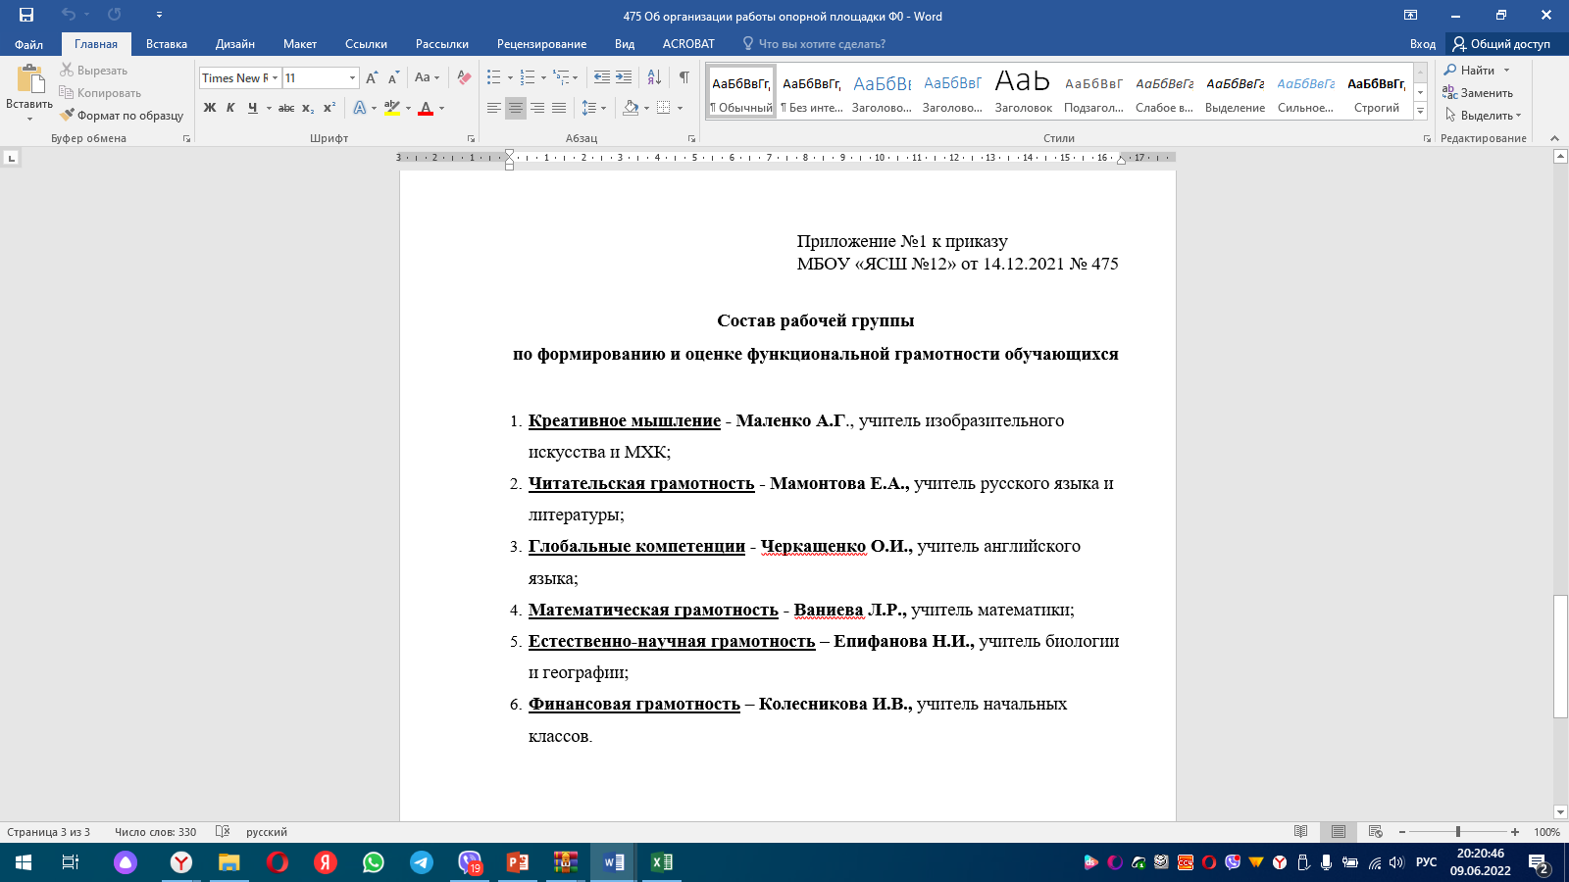
МБОУ «ЯСШ №12» является опорной методической базой города по функциональной грамотности

Slide 10

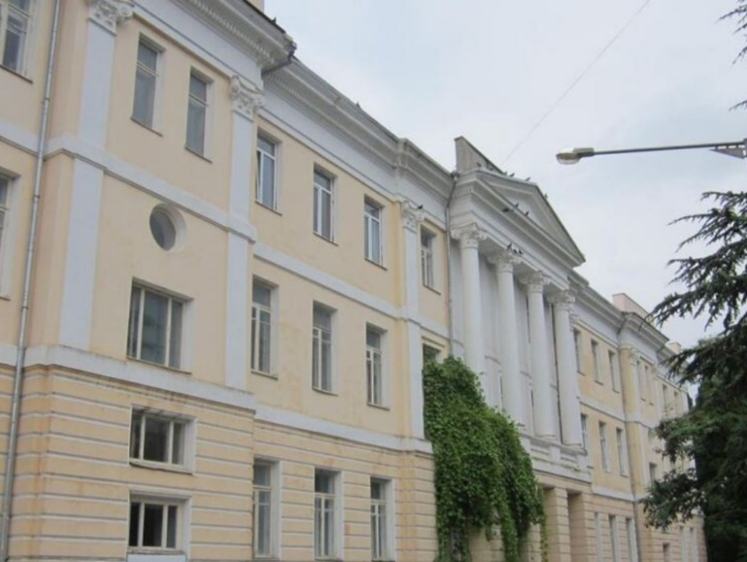
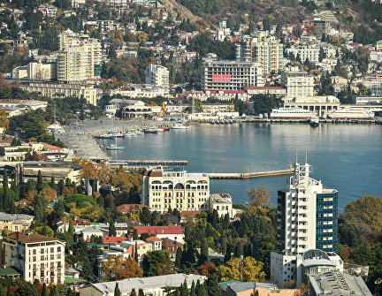
На основании письма Министерства образования, науки и молодежи Республики Крым от 19.03.2021 №01-15/373 МБОУ «ЯСШ №12» включена в реестр опорных школ Банка России, внедряющих основы финансовой грамотности в учебный процесс.
МБОУ «ЯСШ №12» является опорной школой Центрального банка России

Slide 11
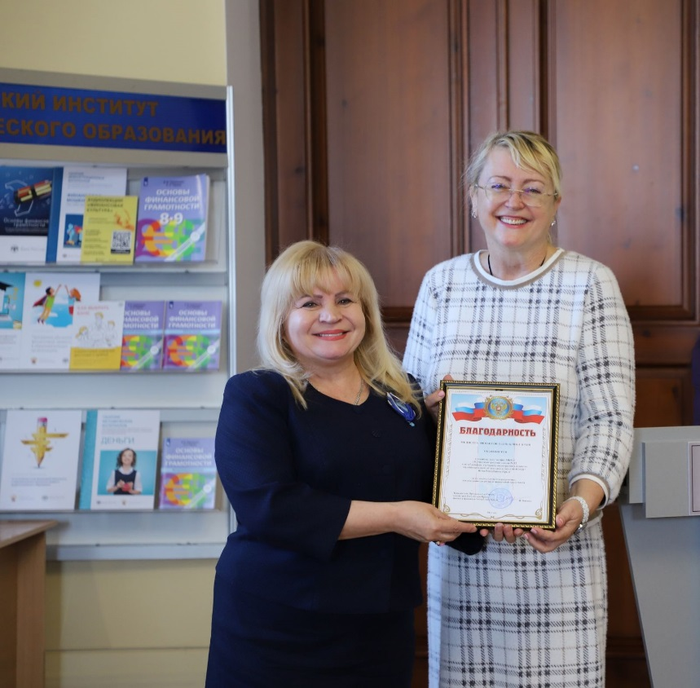
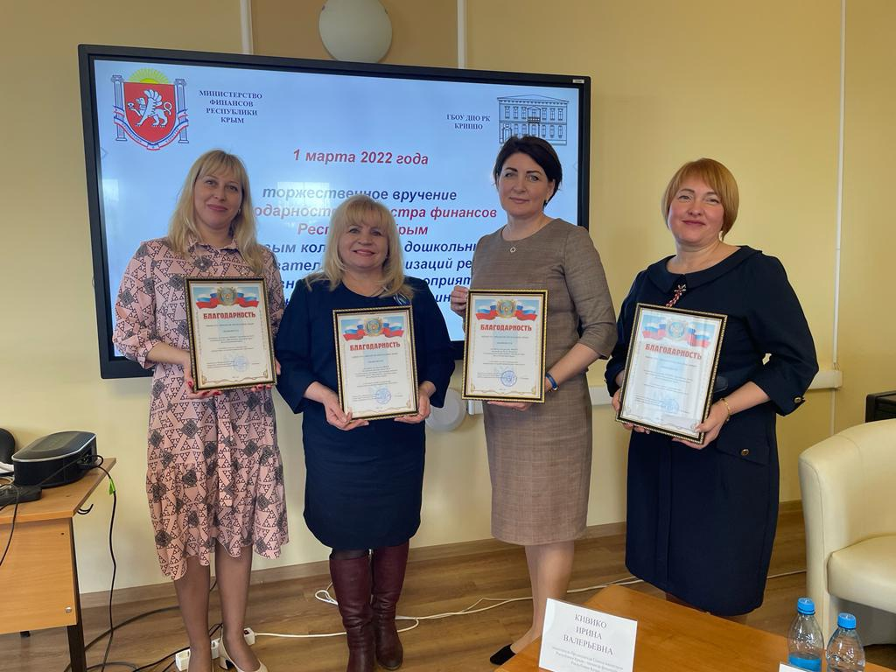
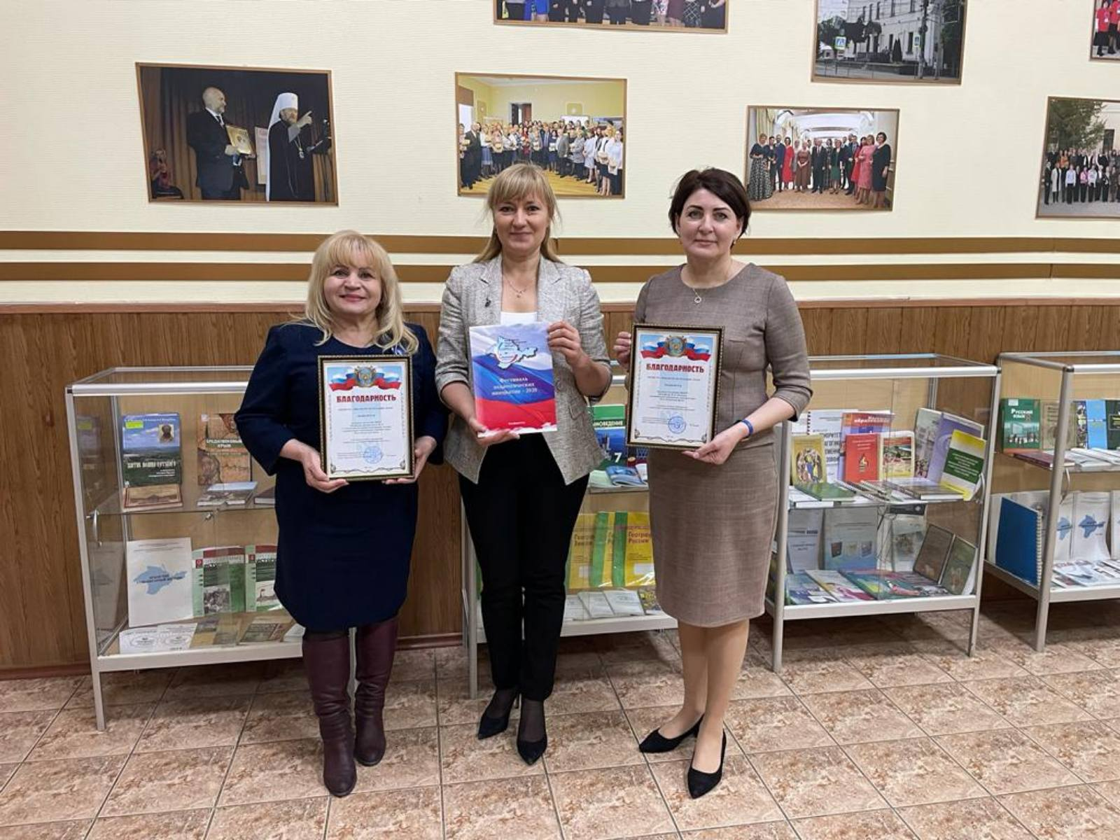
Благодарность Министерства финансов Республики Крым за активное участие в мероприятия, направленных на развитие финансовой грамотности

Slide 12


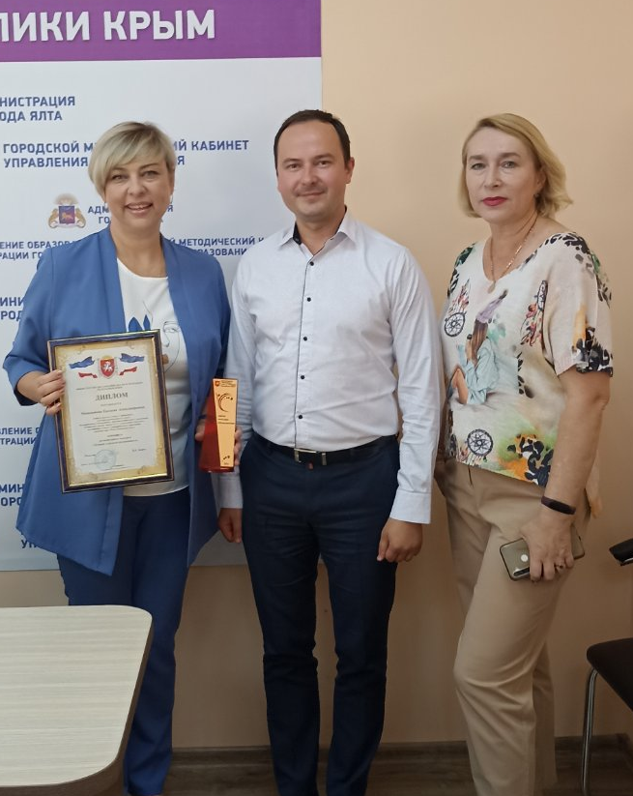

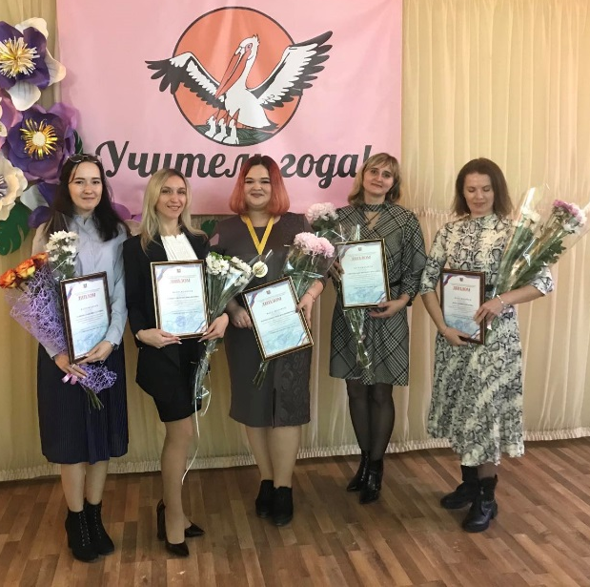
Победитель конкурса «Лучший классный руководитель -2022» Мамонтова Е.А. Победитель международной премии «Лучший педагог»- Васильцова С.А. Призер муниципального конкурса «Учитель года 2022» - Смоленская С.С. Призер Всероссийского конкурса по инструментовке –Мартынишин А.В. Победитель конкурса «Лучший учитель родного языка в 2022г» – Пирожкова А.О. Призеры конкурса методических разработок преподавателей Родного языка – Лобкова М.А., Пирожкова А.О.
Профессиональные конкурсы – залог совершенствования педагогического мастерства

Slide 13
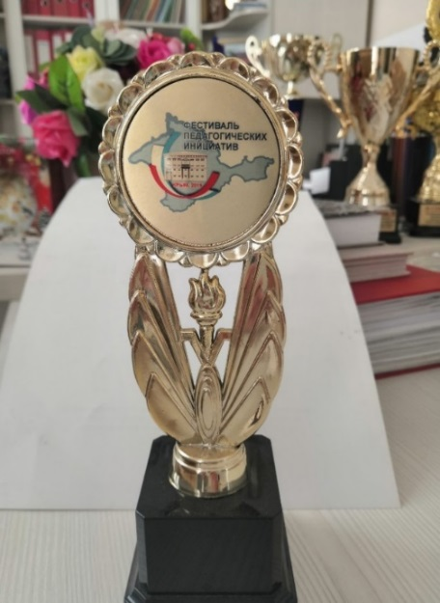

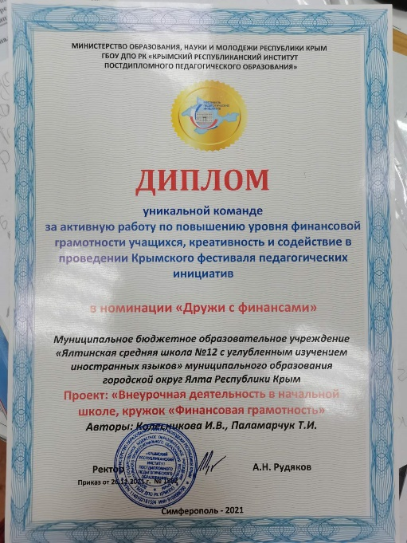
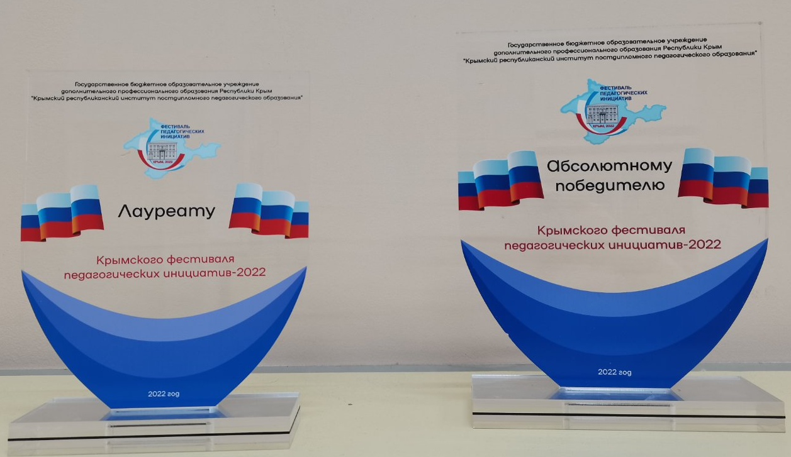
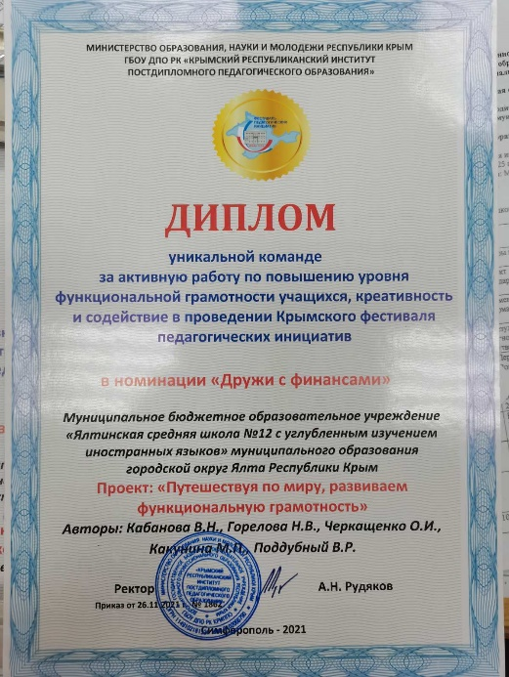
Результативное участие в Фестивале педагогических инициатив
в 2019, 2020, 2021, 2022 г.

Slide 14
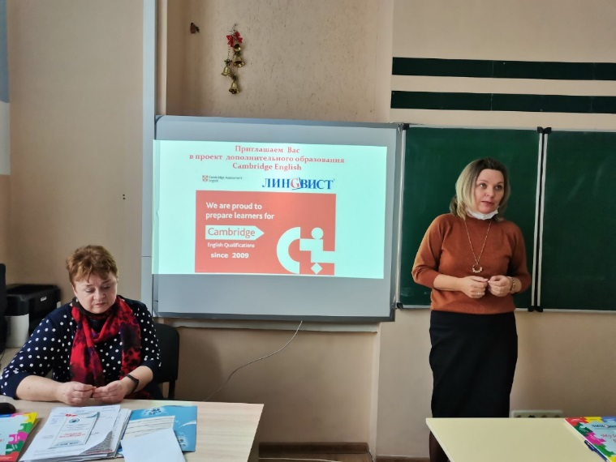

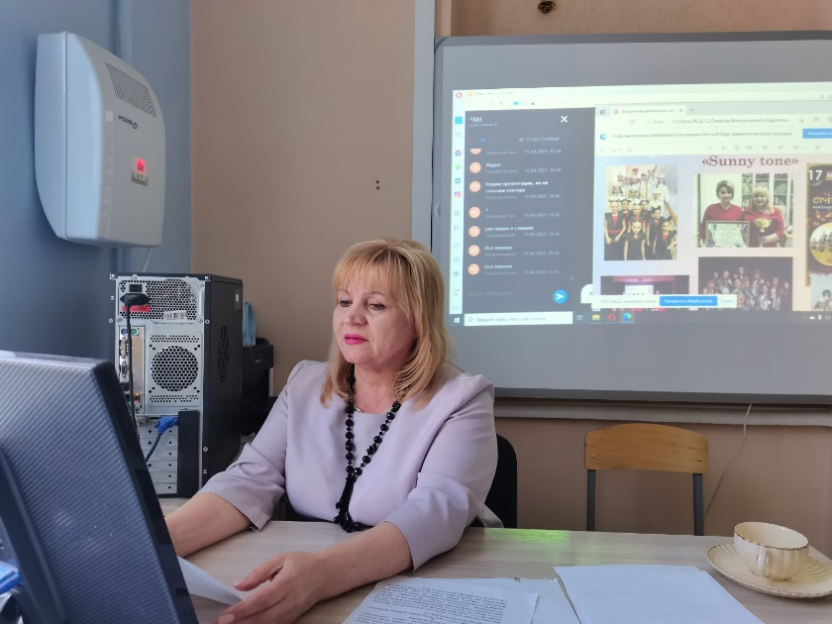
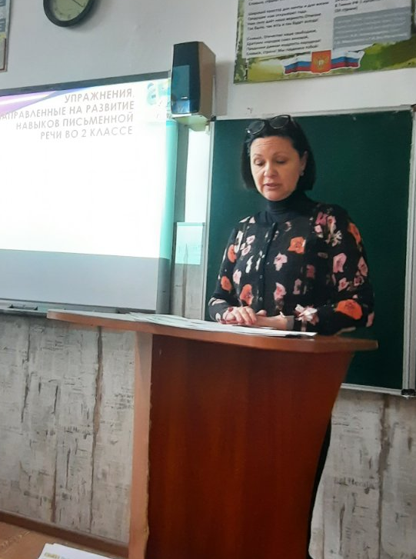
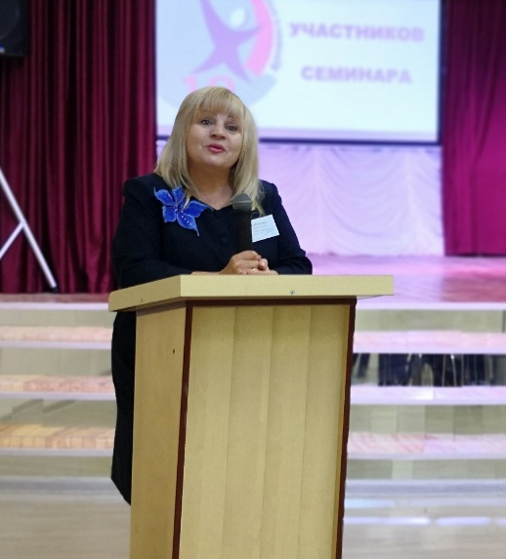
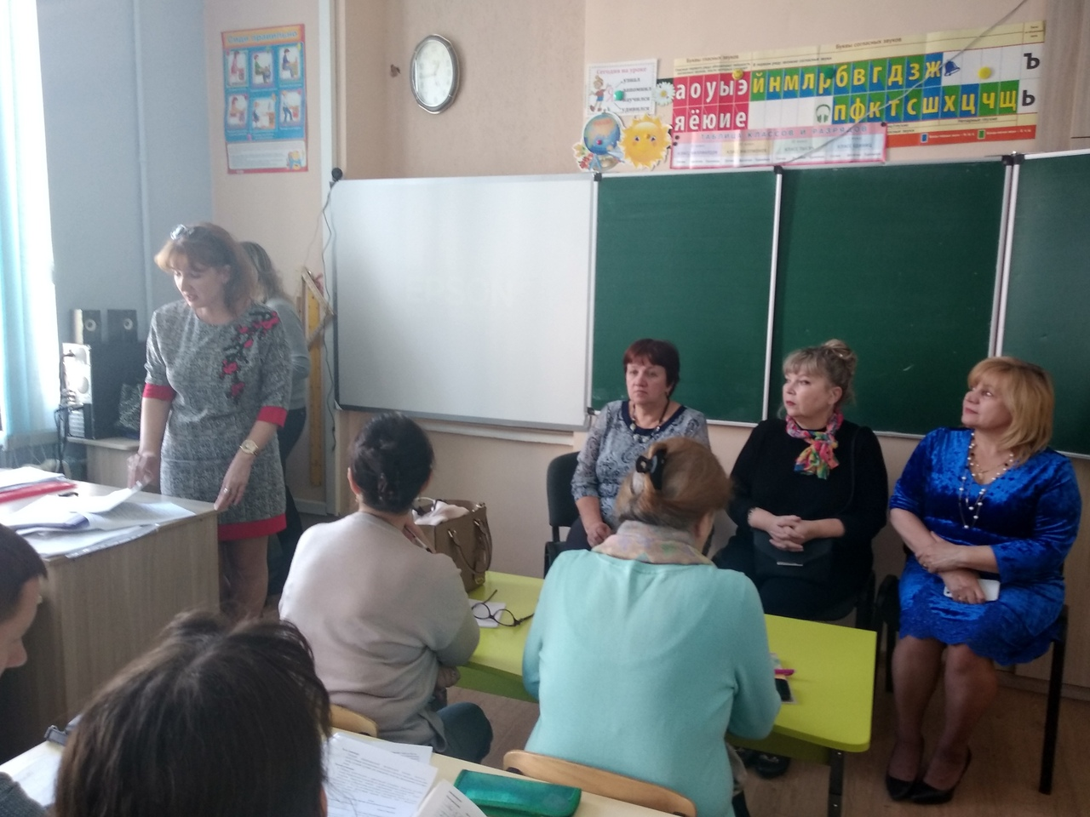
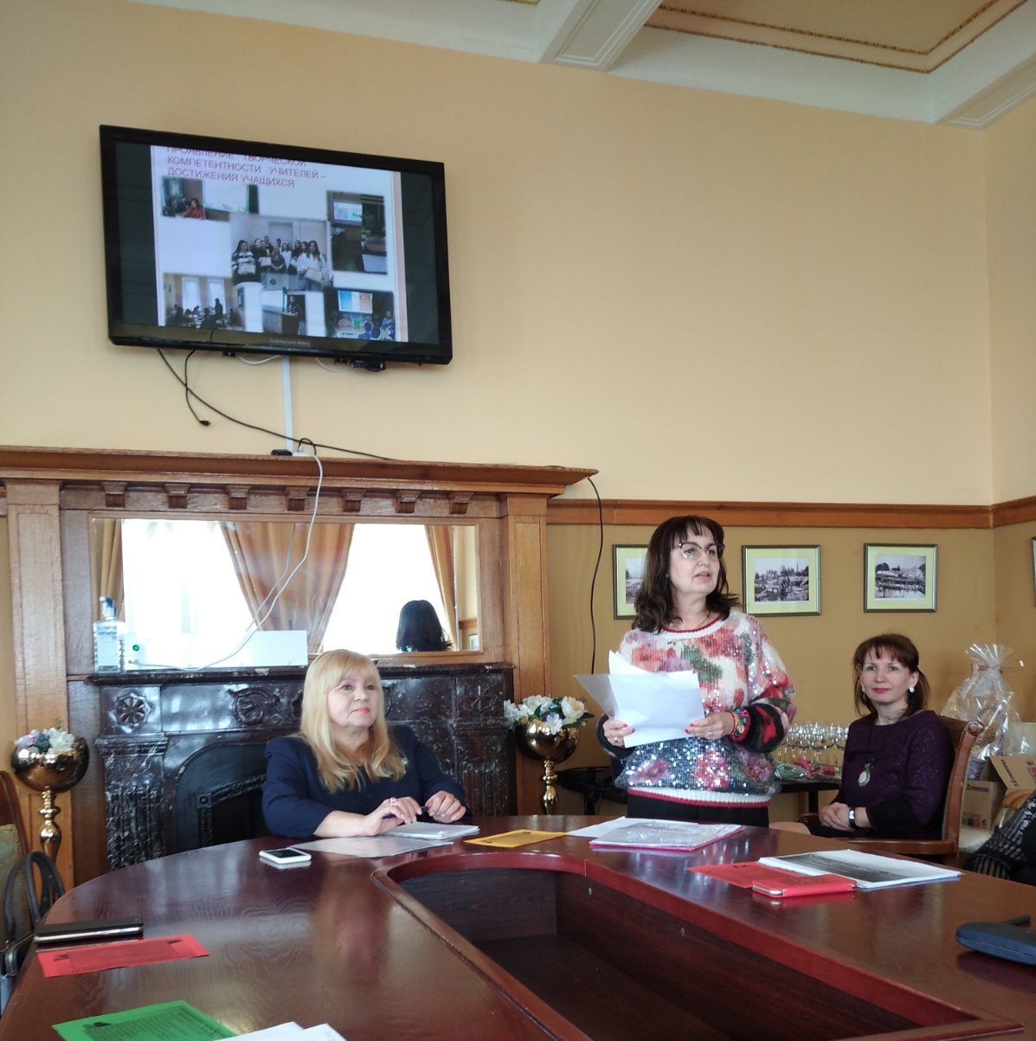
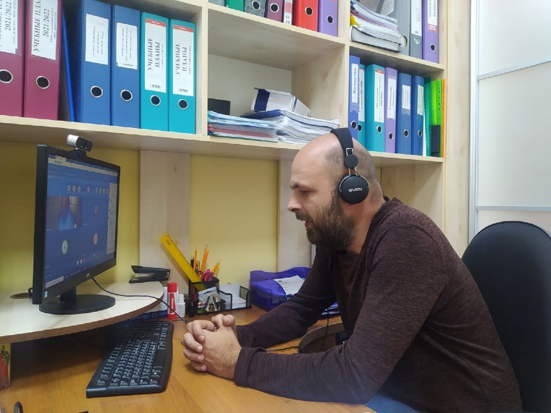
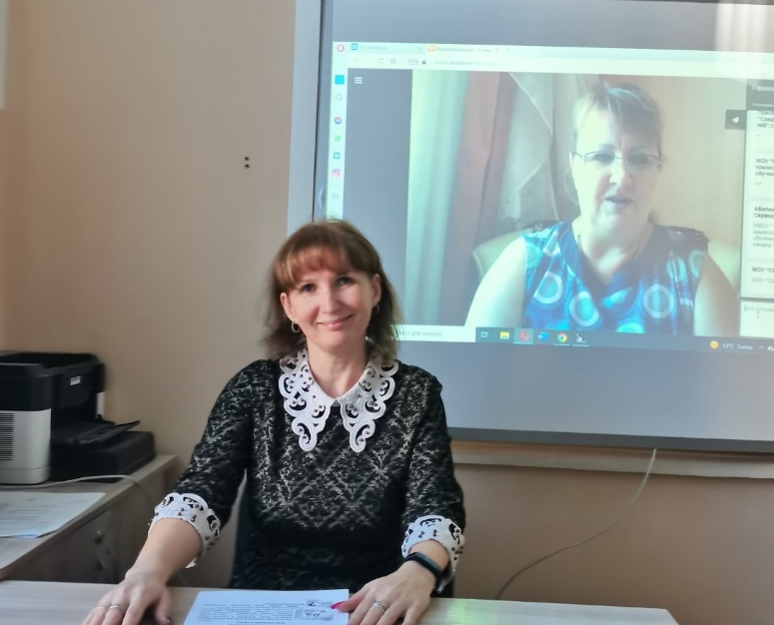
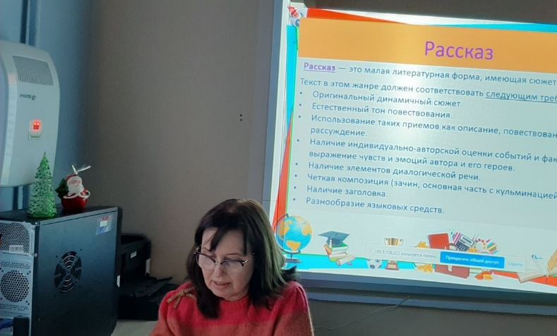
Трансляция
педагогического опыта

Slide 15

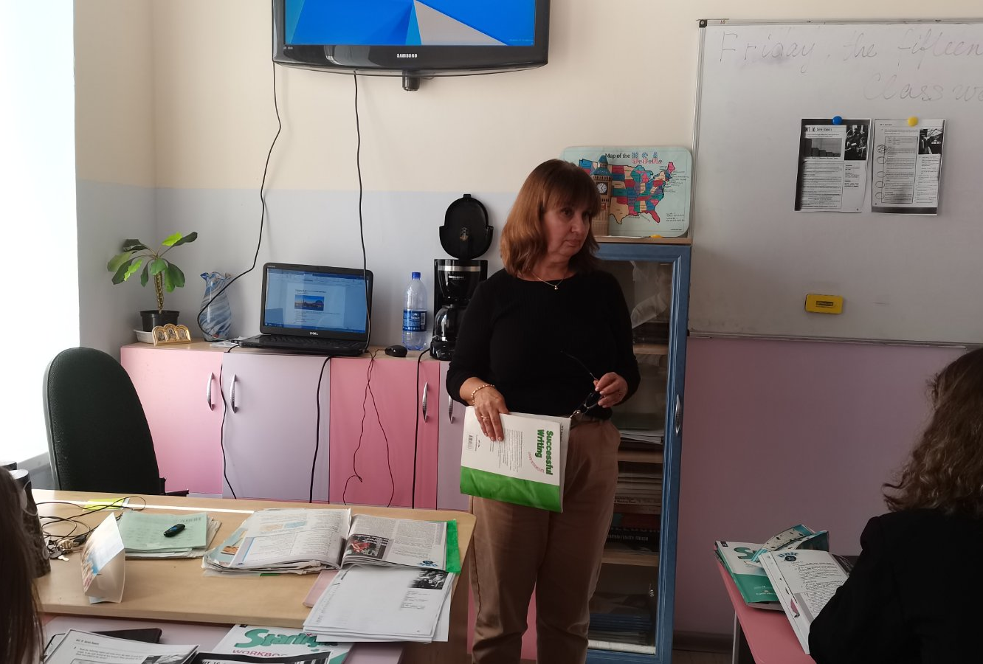
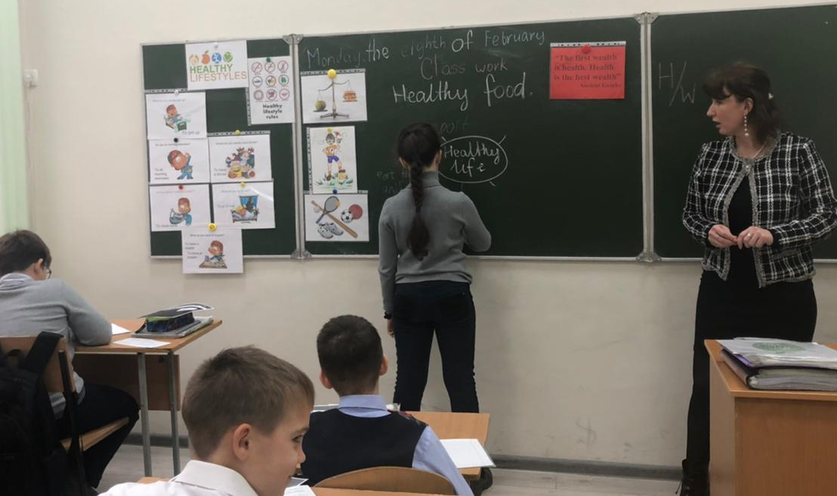
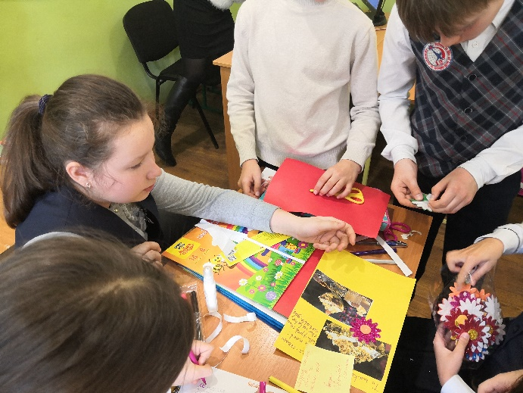
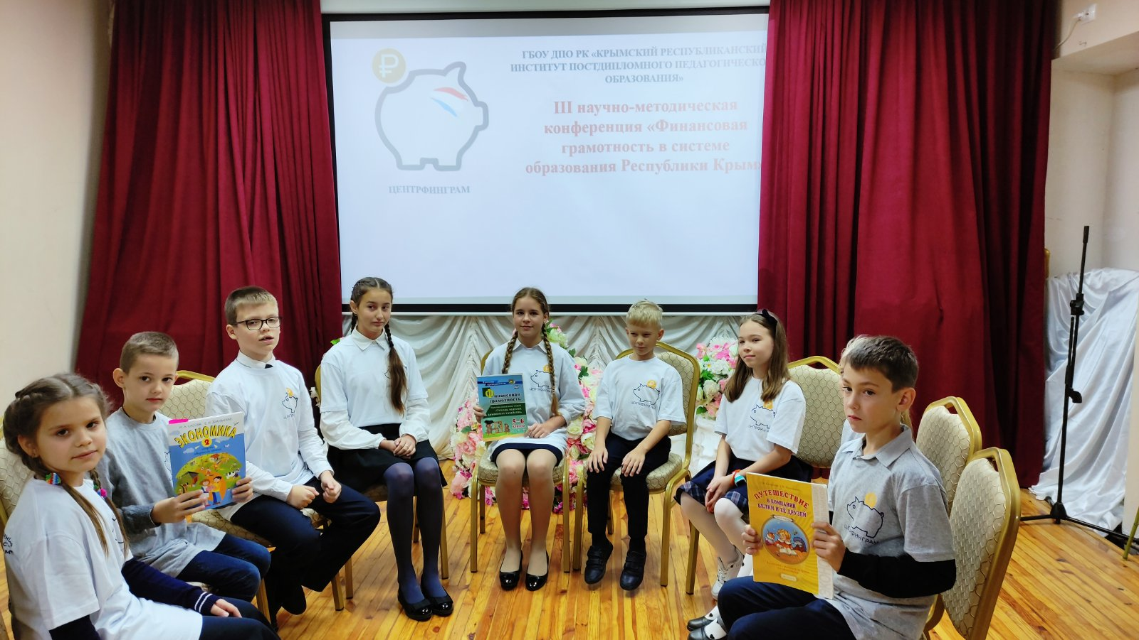
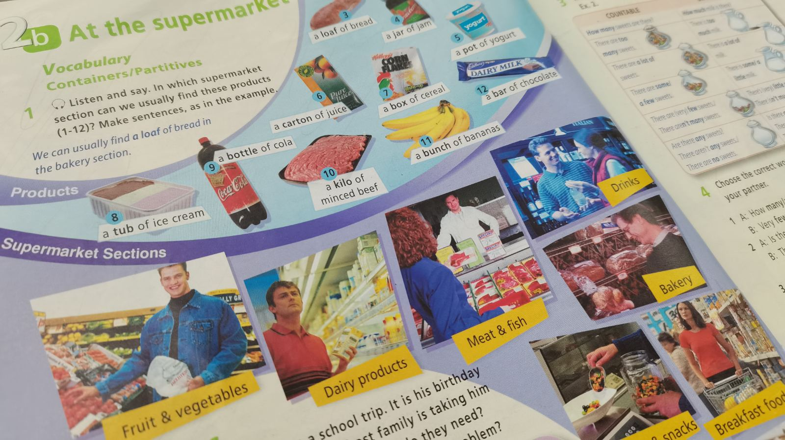
МБОУ «Ялтинская средняя школа №12 с углубленным изучением иностранных языков» развивает
Математическую грамотность
Финансовую грамотность

Slide 16
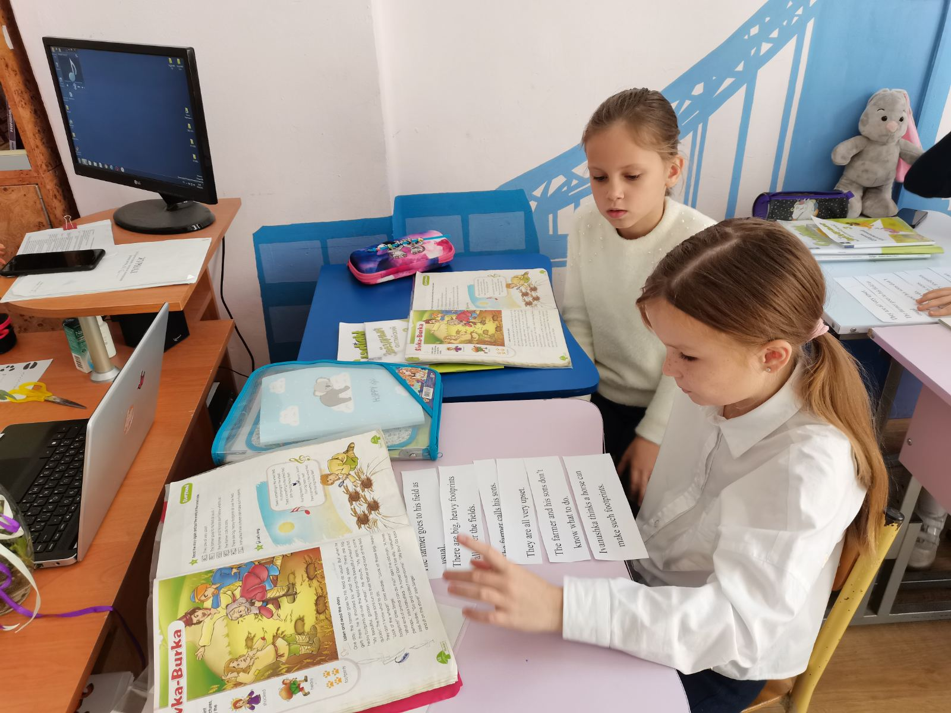
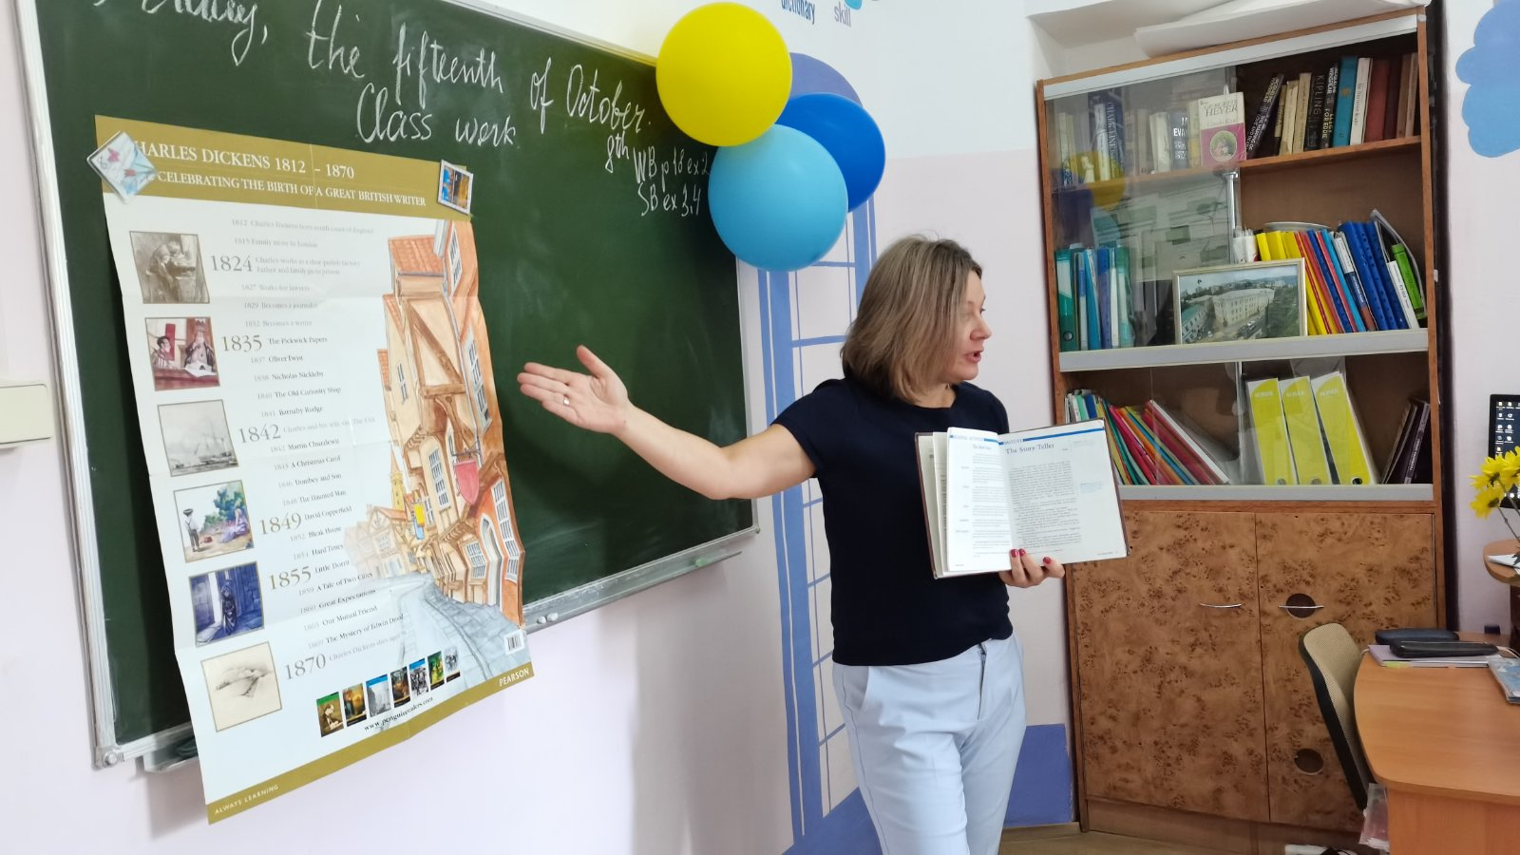
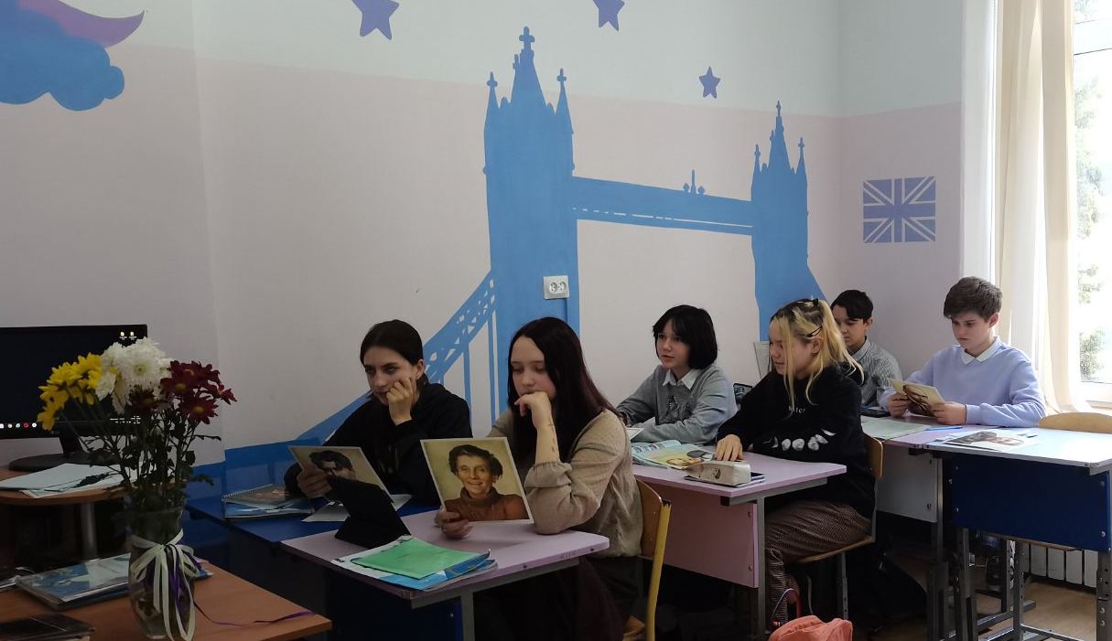
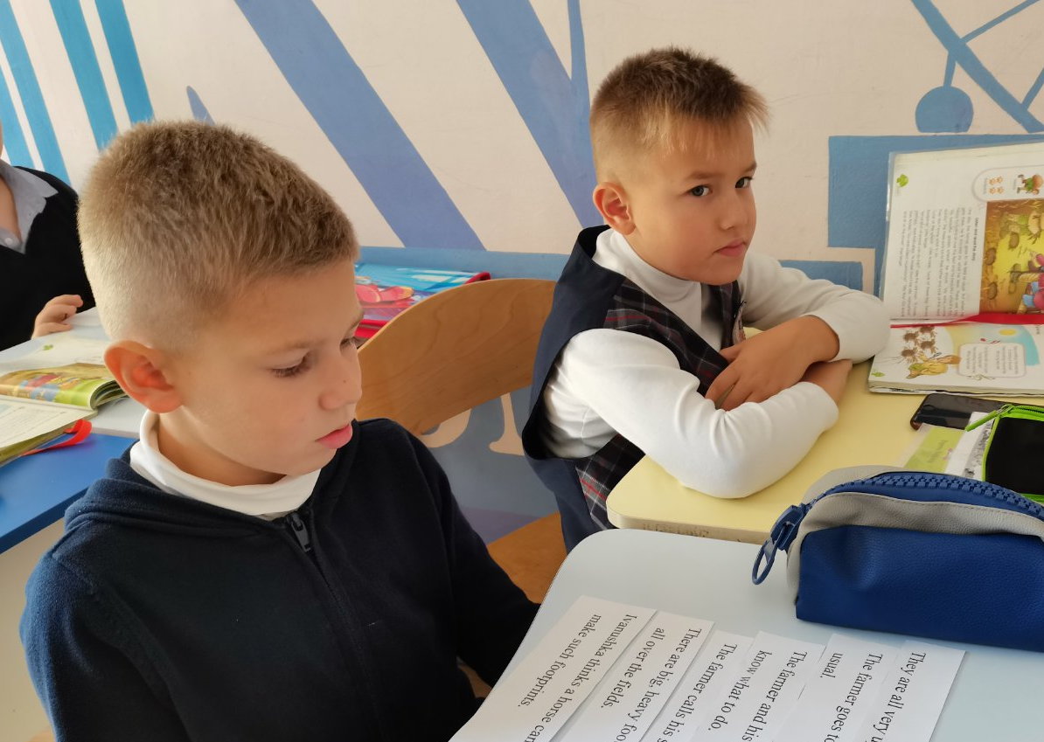
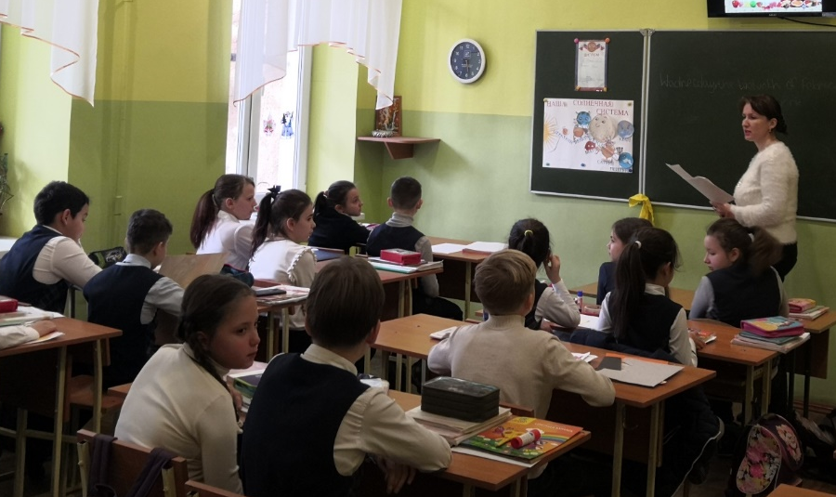
МБОУ «Ялтинская средняя школа №12 с углубленным изучением иностранных языков»
Читательскую грамотность
Естественнонаучную грамотность

Slide 17

«Путешествуя по миру, развиваем функциональную грамотность»
ПРОЕКТ МБОУ «ЯСШ №12»:
Авторы: Кабанова В.Н., Горелова Н.В., Черкащенко О.И., Какунина М.П.
Цели проекта
способствовать проявлению и развитию ребенком своих знаний, умений, возможностей, способностей
способствовать развитию инновационной деятельности
способствовать формированию гармоничной личности, готовой к реалиям современного мира

Slide 18
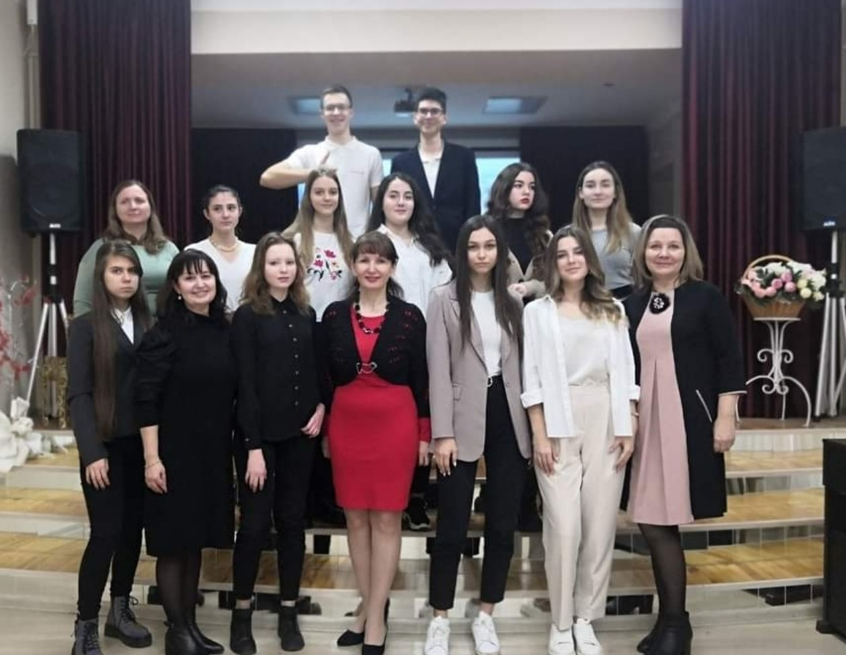
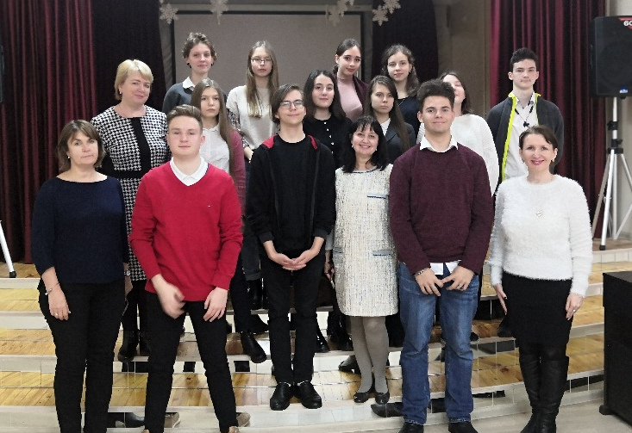
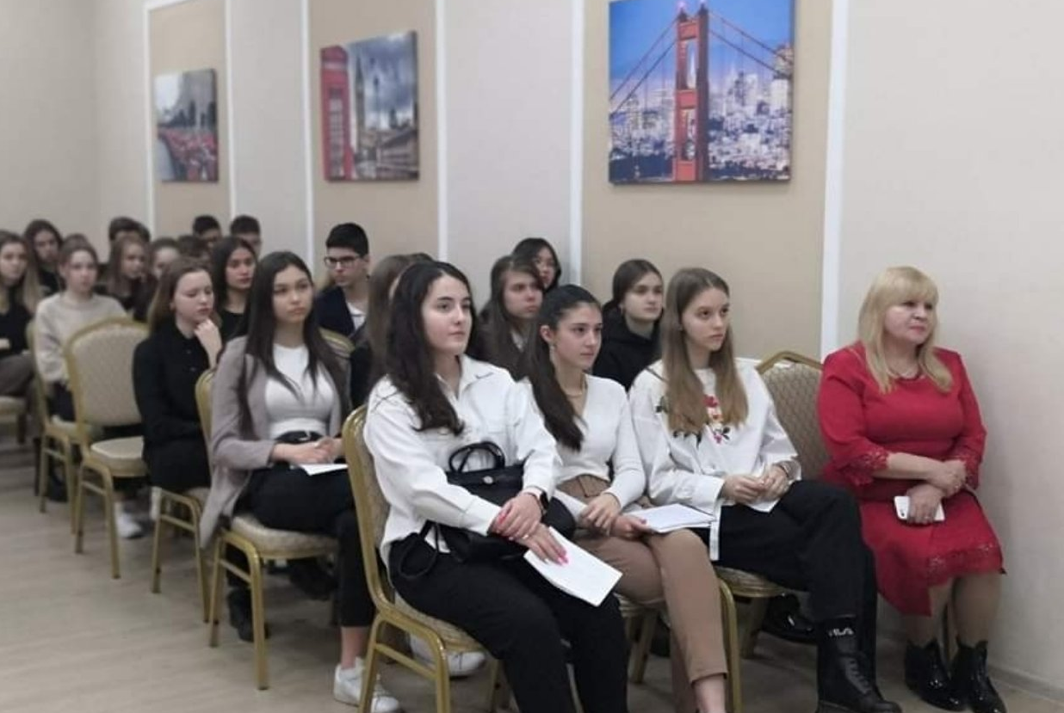
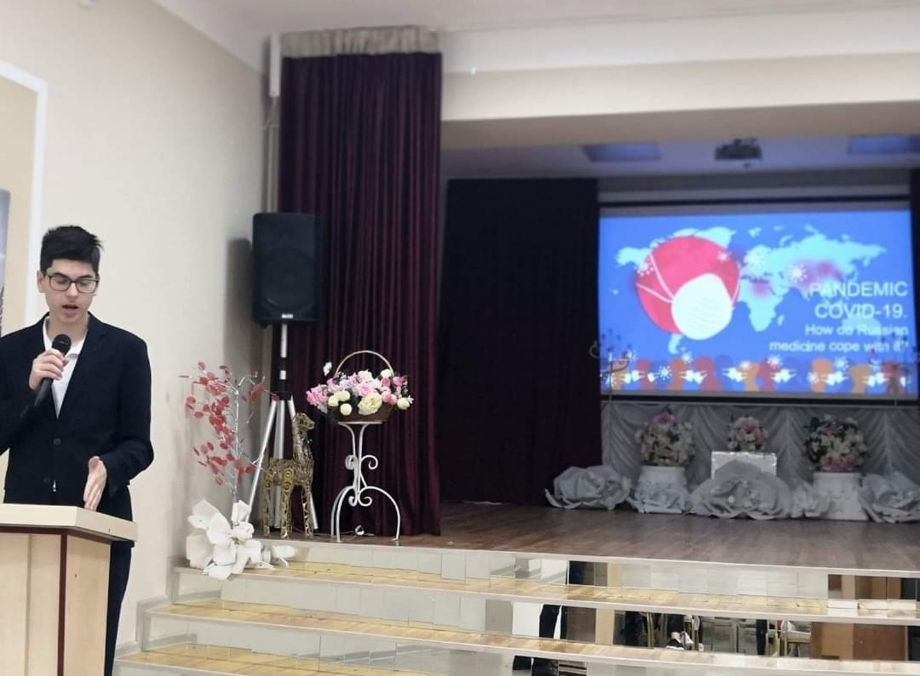
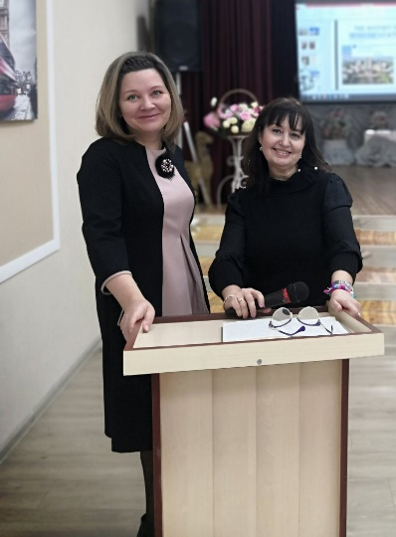
МБОУ «Ялтинская средняя школа №12 с углубленным изучением иностранных языков» развивает коммуникативные компетенции на
иностранных языках
Проводятся ежегодные научно- практические конференции для обучающихся старших классов

Slide 19
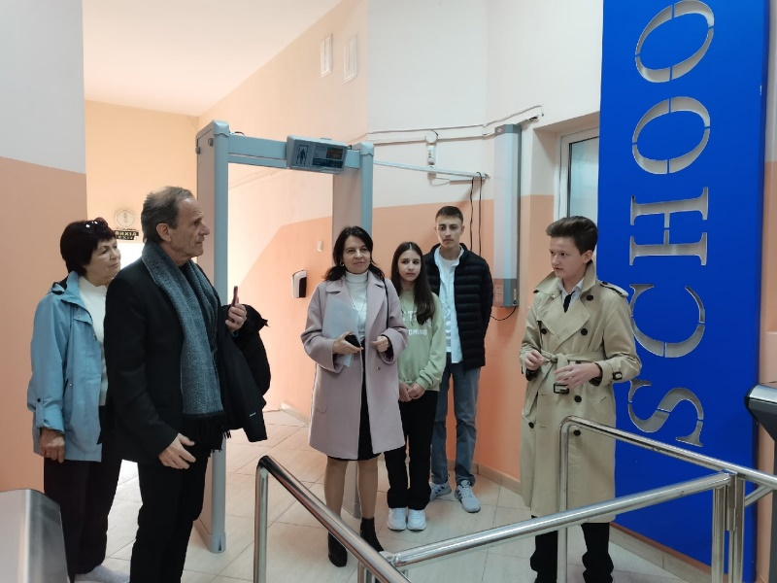
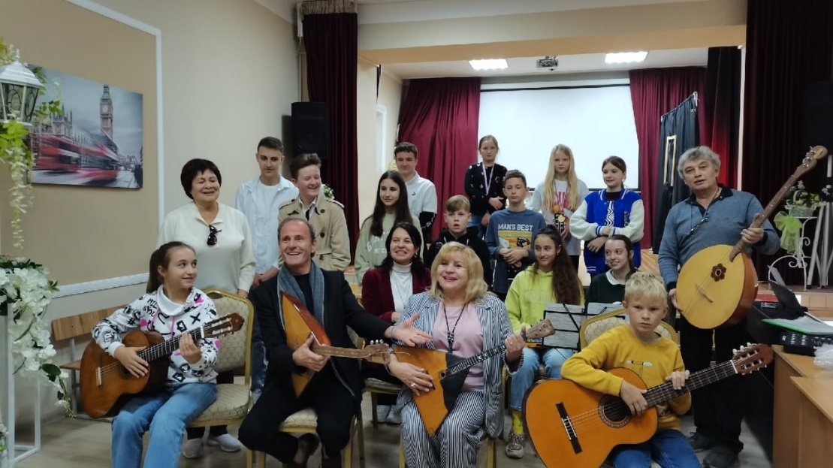
МБОУ «Ялтинская средняя школа №12 с углубленным изучением иностранных языков» развивает коммуникативные компетенции на английском и немецком языках
Этому способствует международное общение с представителями различных стран и прямое общение с носителями иностранных языков в онлайн формате и лично. За последние 3 года у школы появилось много новых друзей из различных стран мира: Австрии, Германии, США.
11 ноября 2022 года
МБОУ"ЯСШ12" посетил
владелец и главный
редактор газеты «Goodnews
4Baden – Baden»
Кристиан Фритч,
который на страницах своего издания рассказывает правду о развитии российского Крыма и важнейших событиях нашей страны.

Slide 20
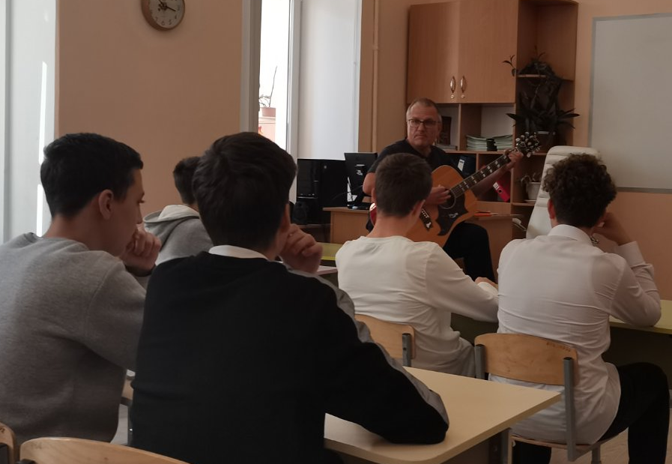
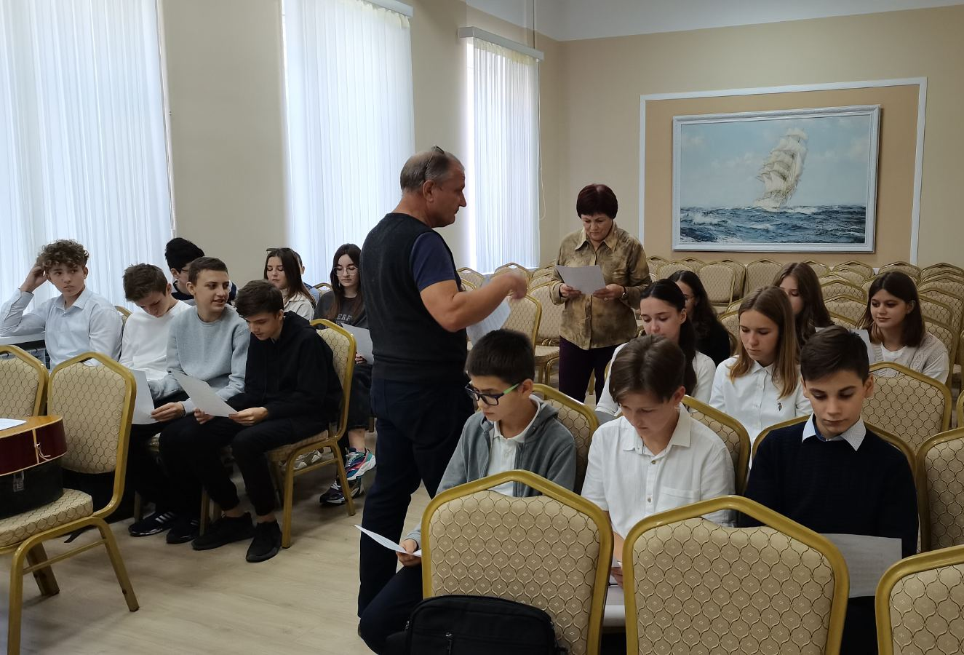
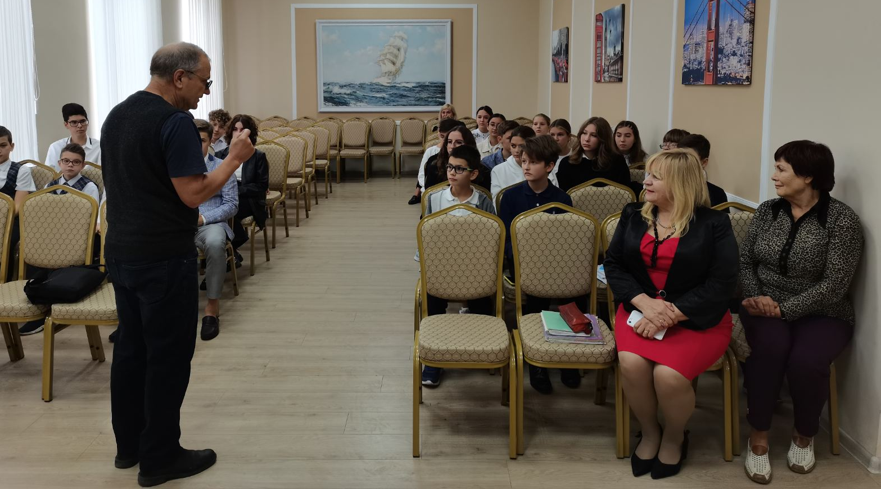

МБОУ «Ялтинская средняя школа №12 с углубленным изучением иностранных языков» развивает коммуникативные компетенции на английском и немецком языках
В сентябре 2021 года школу посетил гость из Германии Эберхард Кегль, театральный деятель, педагог. Он познакомил ребят с новыми веяниями в изучении немецкого языка через Арт-технологии

Slide 21






Активно развивается и приносит результаты «Финансовая грамотность» в МБОУ «ЯСШ №12»

Slide 22





«Финансовая грамотность» в МБОУ «ЯСШ №12»
Сотрудничество с Центральный банк Российской Федерации
Сотрудничество с работниками
налоговой службы

Slide 23











«Финансовая грамотность» в МБОУ «ЯСШ №12»

Slide 24


Мониторинг степени сформированности функциональной грамотности обучающихся МБОУ «ЯСШ №12»
Цели Мониторинга:
Определение уровня сформированности функциональной грамотности обучающихся МБОУ «ЯСШ №12» и проведение самодиагностики;
совершенствование методики преподавания различных предметов с учетом заданий по математической, читательской, естественнонаучной, финансовой грамотности, глобальным компетенциям, критическому мышлению обучающихся;
принятия своевременных управленческих решений.
Задачи Мониторинга:
проведение диагностической работы для обучающихся МБОУ «ЯСШ №12» по шести направлениям функциональной грамотности: читательской, математической, естественнонаучной, финансовой, глобальным компетенциям, креативному мышлению;
анализ результатов диагностической работы по оценке функциональной грамотности;
3) выявление затруднений и определение направлений работы по совершенствованию формирования функциональной грамотности.
https://docs.google.com/viewer?url=http%3A%2F%2Ftwelveschool.ru%2Fengine%2Fdownload.php%3Fid%3D808%26area%3Dstatic%26viewonline%3D1

Slide 25

Разнообразие программ внеурочной деятельности и дополнительного образования в МБОУ «ЯСШ №12»
Ансамбль гитар «Диез»
Хор «Капитошка»
Ансамбль народных инструментов«Калинка»
Команда КВН «12 квартал»
Историчес-кий клуб
Научное сообщество обучающихся
Школьный музей
Шахматная секция
Школьный спортивный клуб
Вокальный ансамбль «Sunny tone»
Вокально-инструмен-тальная группа «Карнавал»
Театральная студия
Театр на ходулях

Slide 26




Поддержка одарённых детей посредством интеграционной развивающей среды
Иванова Владислава – победитель Всероссийских и международных конкурсов, победитель IV Всероссийского конкурса поэтической декламации "История России в стихах" в номинации "Учащиеся 5-8 классов" представляла Республику Крым на главной сцене фестиваля «Красная площадь» в Москве.

Slide 27


Поддержка одарённых детей посредством интеграционной развивающей среды
Белоусов Иван– призер Всероссийского конкурса научно-исследовательских работ им. Д.И. Менделеева, активный участник олимпиадного движения

Slide 28

На базе МБОУ «ЯСШ №12» проводится много методических мероприятий: семинаров, конкурсов, конференций для педагогов и учащихся города и региона. Педагоги и обучающиеся школы являются их активными участниками и делятся своим опытом и наработанным материалом.
МБОУ «Ялтинская средняя школа №12 с углубленным изучением иностранных языков»
Список заслуг учащихся МБОУ»ЯСШ №12» очень велик и у большинства детей есть красивое портфолио с демонстрацией их реальных достижений. Многие из которых можно проследить на страницах сети Интернет, например http://twelveschool.ru/
https://vk.com/club196885620

Slide 29


Сайт МБОУ «ЯСШ №12»
http://twelveschool.ru/
Официальная страница МБОУ «ЯСШ №12» в соцсети «Вконтакте»
https://vk.com/club196885620

Slide 30
Качества учителя для работы
с детьми по развитию функциональной грамотности:
Профессиональная компетентность, эрудированность.
Высокая коммуникативная культура, педагогический такт.
Использование в работе творческого подхода.
Эмоциональная стабильность, целеустремленность, адекватная самооценка.
Стремление к самообразованию и самосовершенствованию.
Знание возрастной психологии обучающихся.
Наличие организаторских способностей.

Slide 31

«Я не учу своих учеников. Я только даю им условия, при которых они могут сами учиться» Альберт Эйнштейн
Наш девиз:

Slide 32


Спасибо за внимание!

